Slide 1

1 полугодие 2020:
Рекорды в фарме
DSM Group
05 Августа 2020

Slide 2
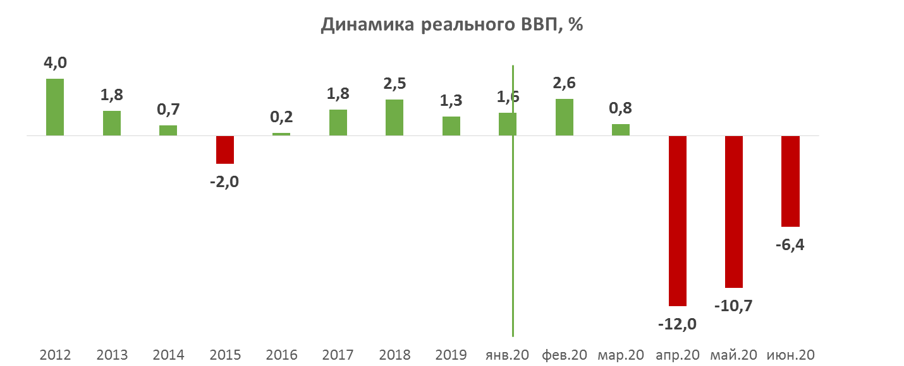
Что принес «коронавирус» экономике России?
Снижение ВВП с января по июнь составило 4%
Источник: Минэкономразвития

Slide 3
Российский позитив
За II квартал 2020 года ВВП РФ снизился на 9,6% в годовом выражении после роста на 1,6% за I квартал.
Экономика США во втором квартале рухнула на рекордную величину - на 32,9% в пересчете на годовые темпы. Спад перечеркнул весь экономический рост с 2015 года.
Рост ВВП Китая во втором квартале 2020 года составил 3,2%
ВВП Евросоюза во втором квартале снизился на рекордные 14,4%
(Франция -13,8%, Германия -10,1%, Италия – 12,4%, Испания -18,5%)
Источник: Минэкономразвития

Slide 4
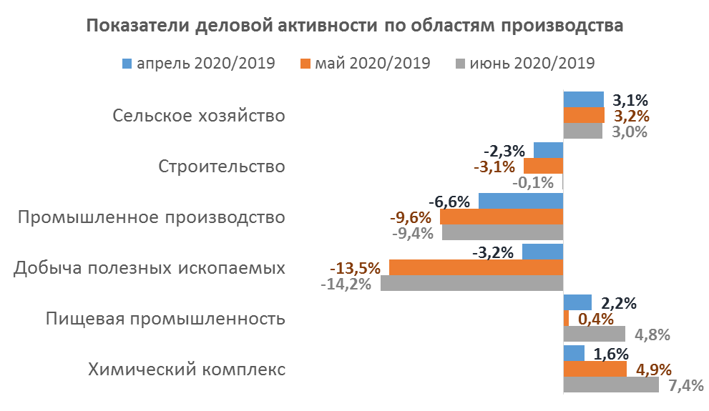
В базовых отраслях масштаб падения остается умеренным
Источник: Минэкономразвития

Slide 5
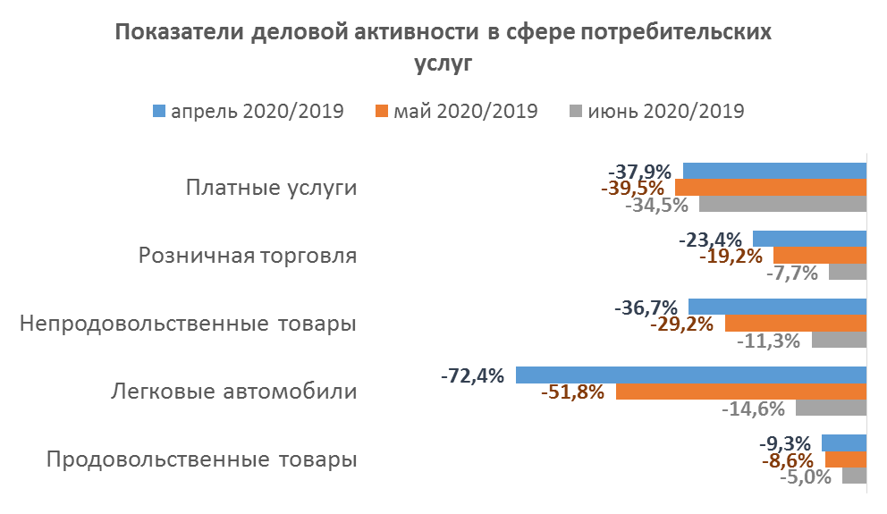
В сферах, ориентированных на потребительский спрос, в июне процесс падения замедлился
Источник: Минэкономразвития

Slide 6
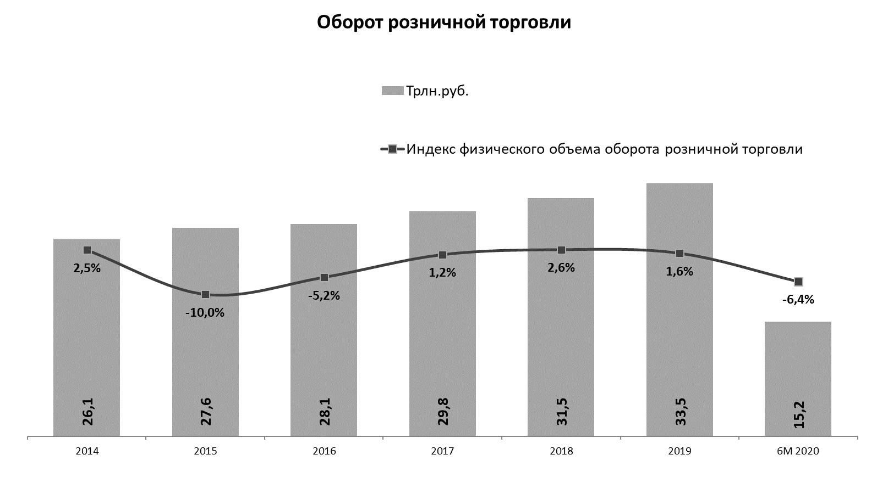
Оборот розничной торговли за 6 месяцев
упал на 6,4%
(снижение продолжается: за 5 месяцев -6,1%)
Источник: ГКС

Slide 7
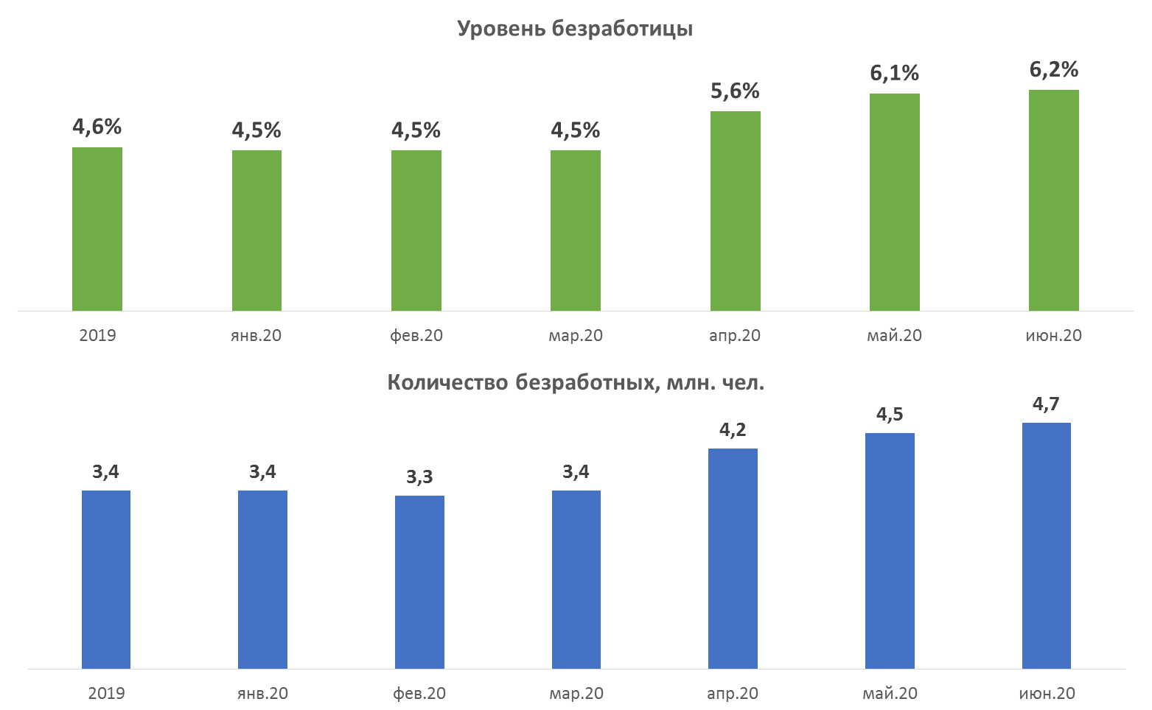
Уровень безработицы в июне продолжил рост
Источник: Минэкономразвития

Slide 8
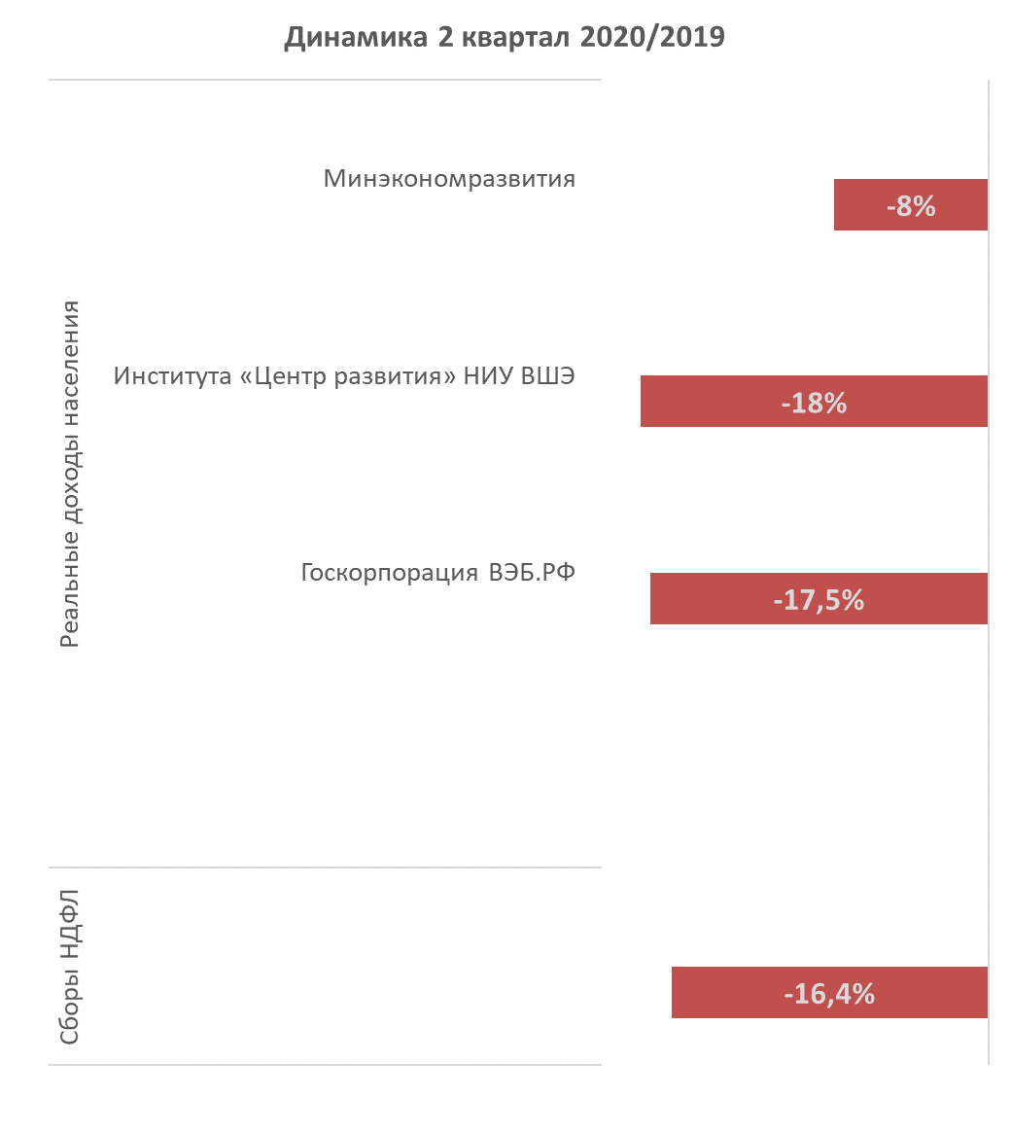
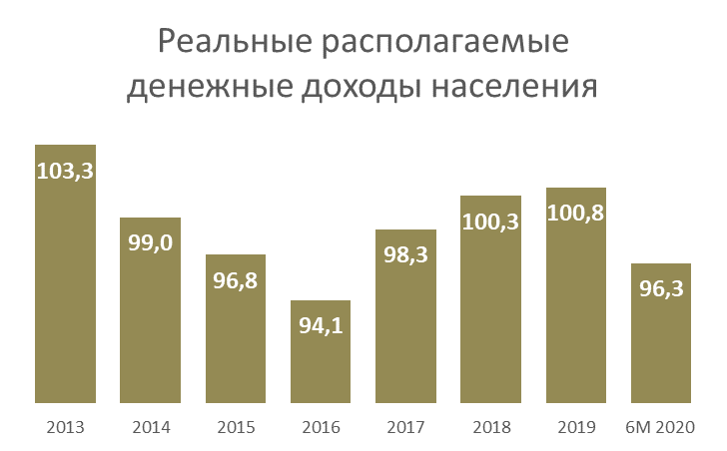
Доходы населения «демонстрируют свои рекорды»
Оценка Минэкономразвития
Источник: Минэкономразвития
Notes:
Но вот например по ГКС средняя начисленная ЗП выросла на 7,6% за полугодие, и на 4,3% за апрель-май.
Чудеса))

Slide 9
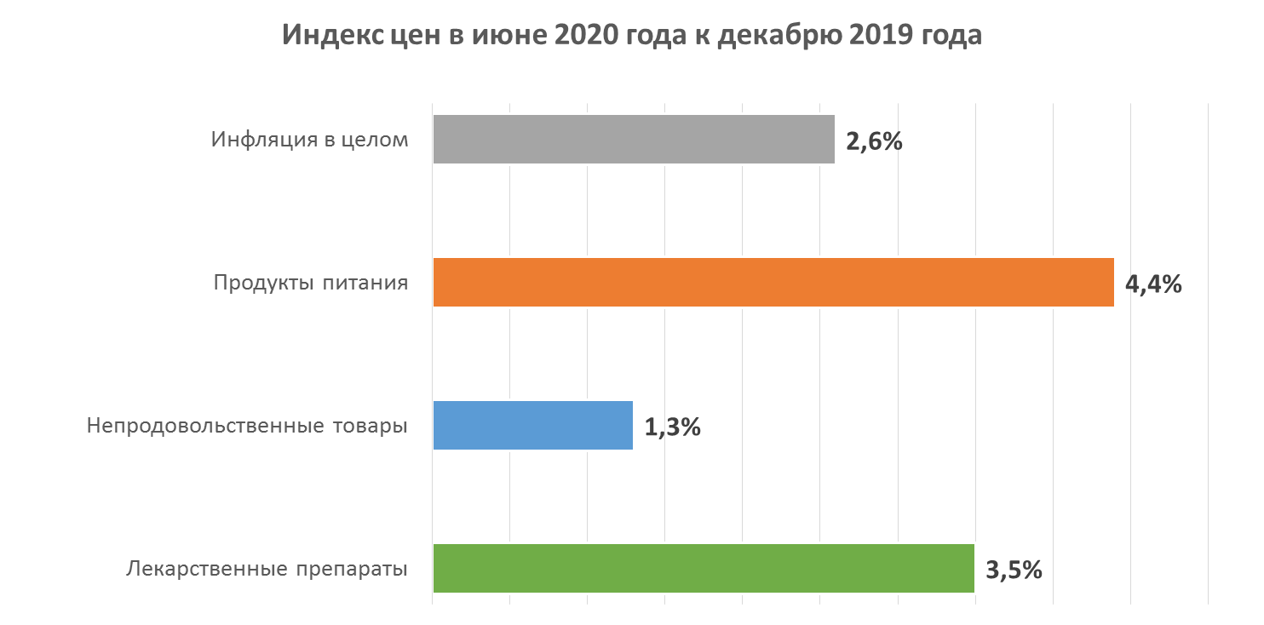
Рост цен в июне был минимальным
(+0,2% к маю)
По лекарствам наблюдается дефляция
Источник: ГКС

Slide 10
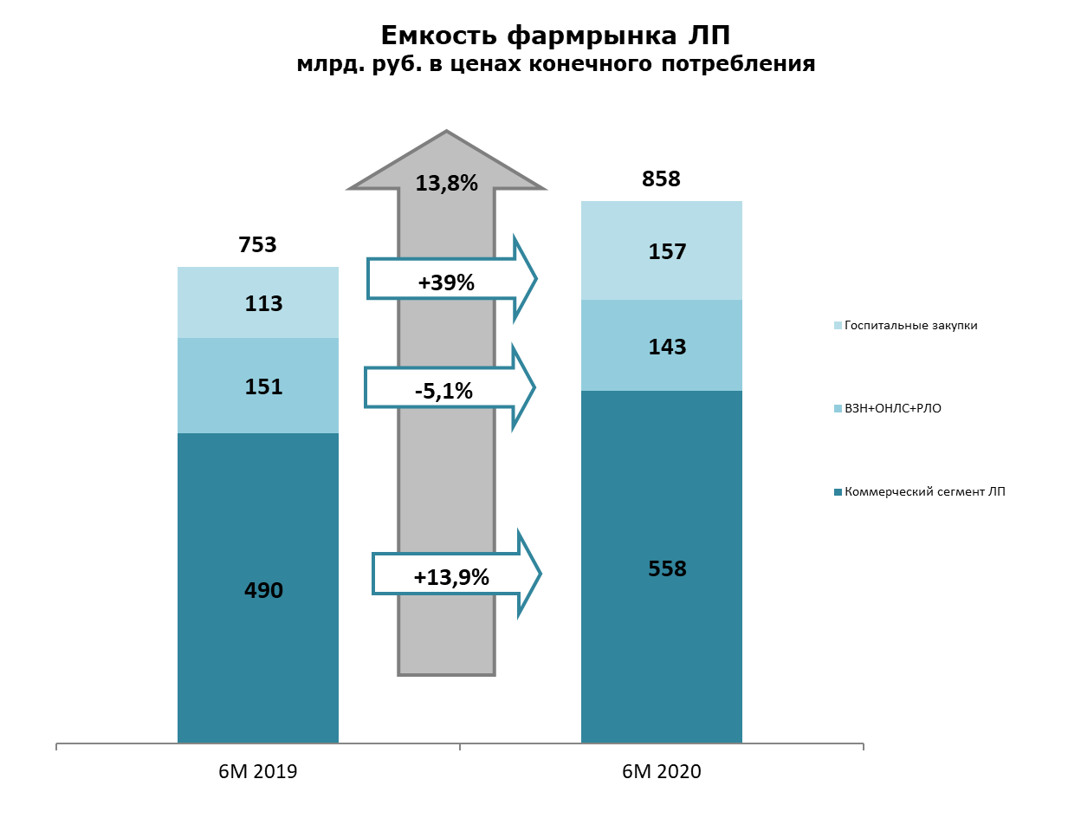
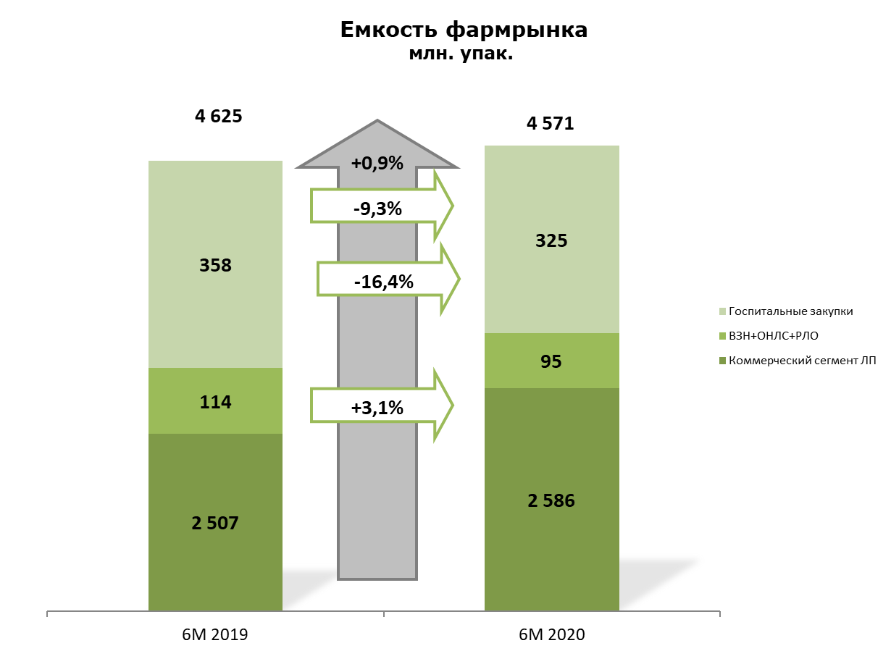
Итоги 6 месяцев: динамика положительная
Источник: ежемесячный мониторинг фармацевтического рынка DSM Group

Slide 11
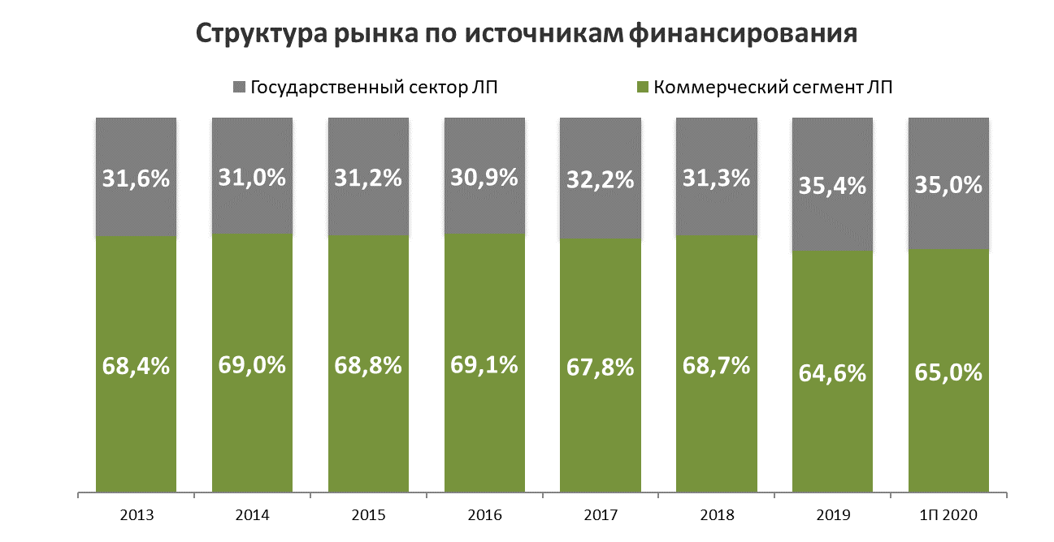
Коммерческий сегмент остается наиболее емким на фармрынке
Источник: ежемесячный мониторинг фармацевтического рынка DSM Group

Slide 12
Коммерческий сегмент

Slide 13
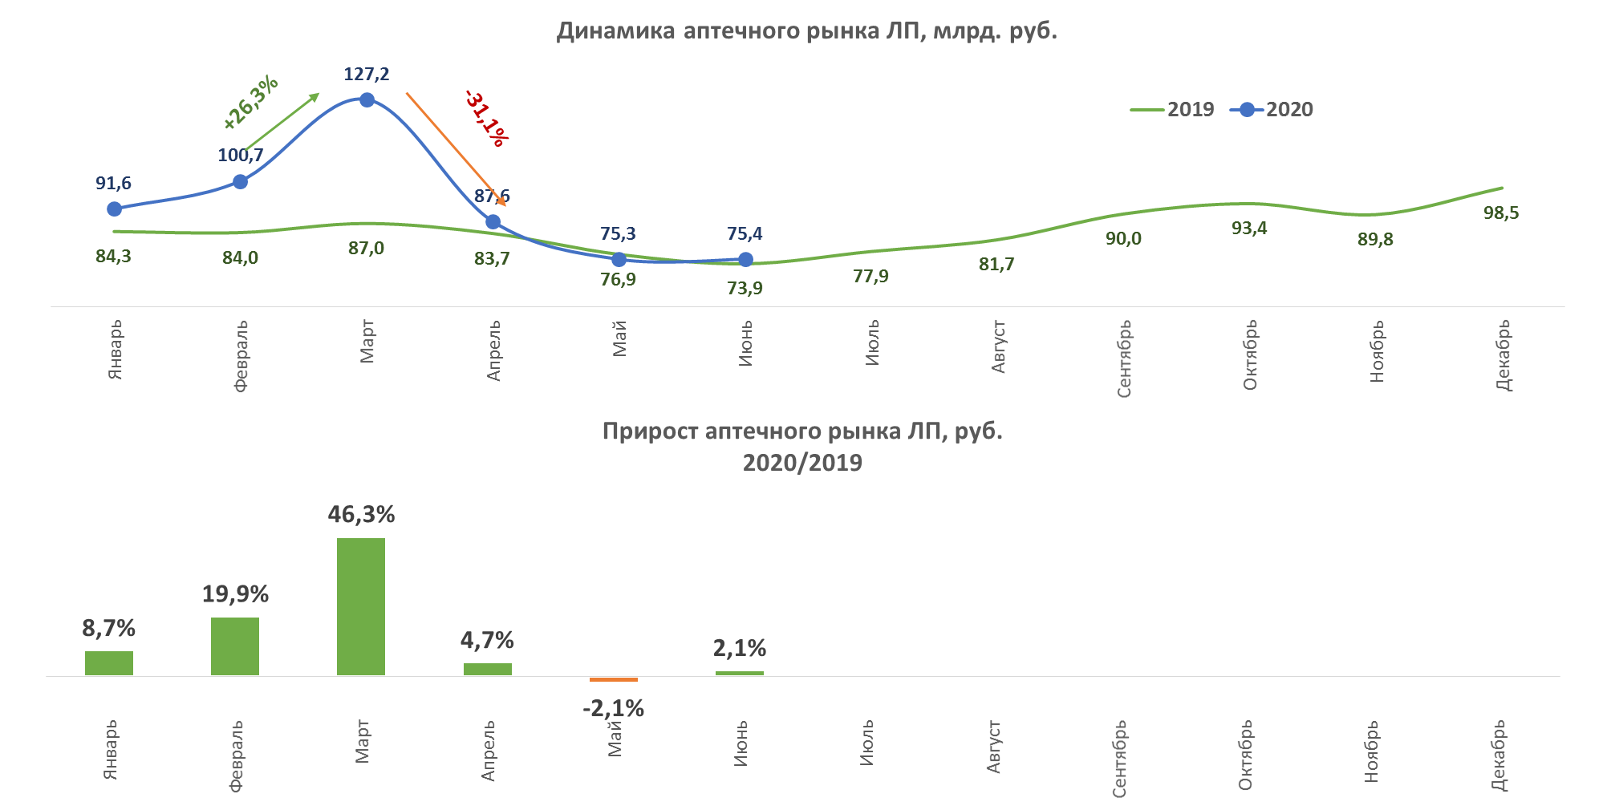
В июне наблюдается небольшой прирост относительно прошлого года
Источник: ежемесячный мониторинг фармацевтического рынка DSM Group

Slide 14
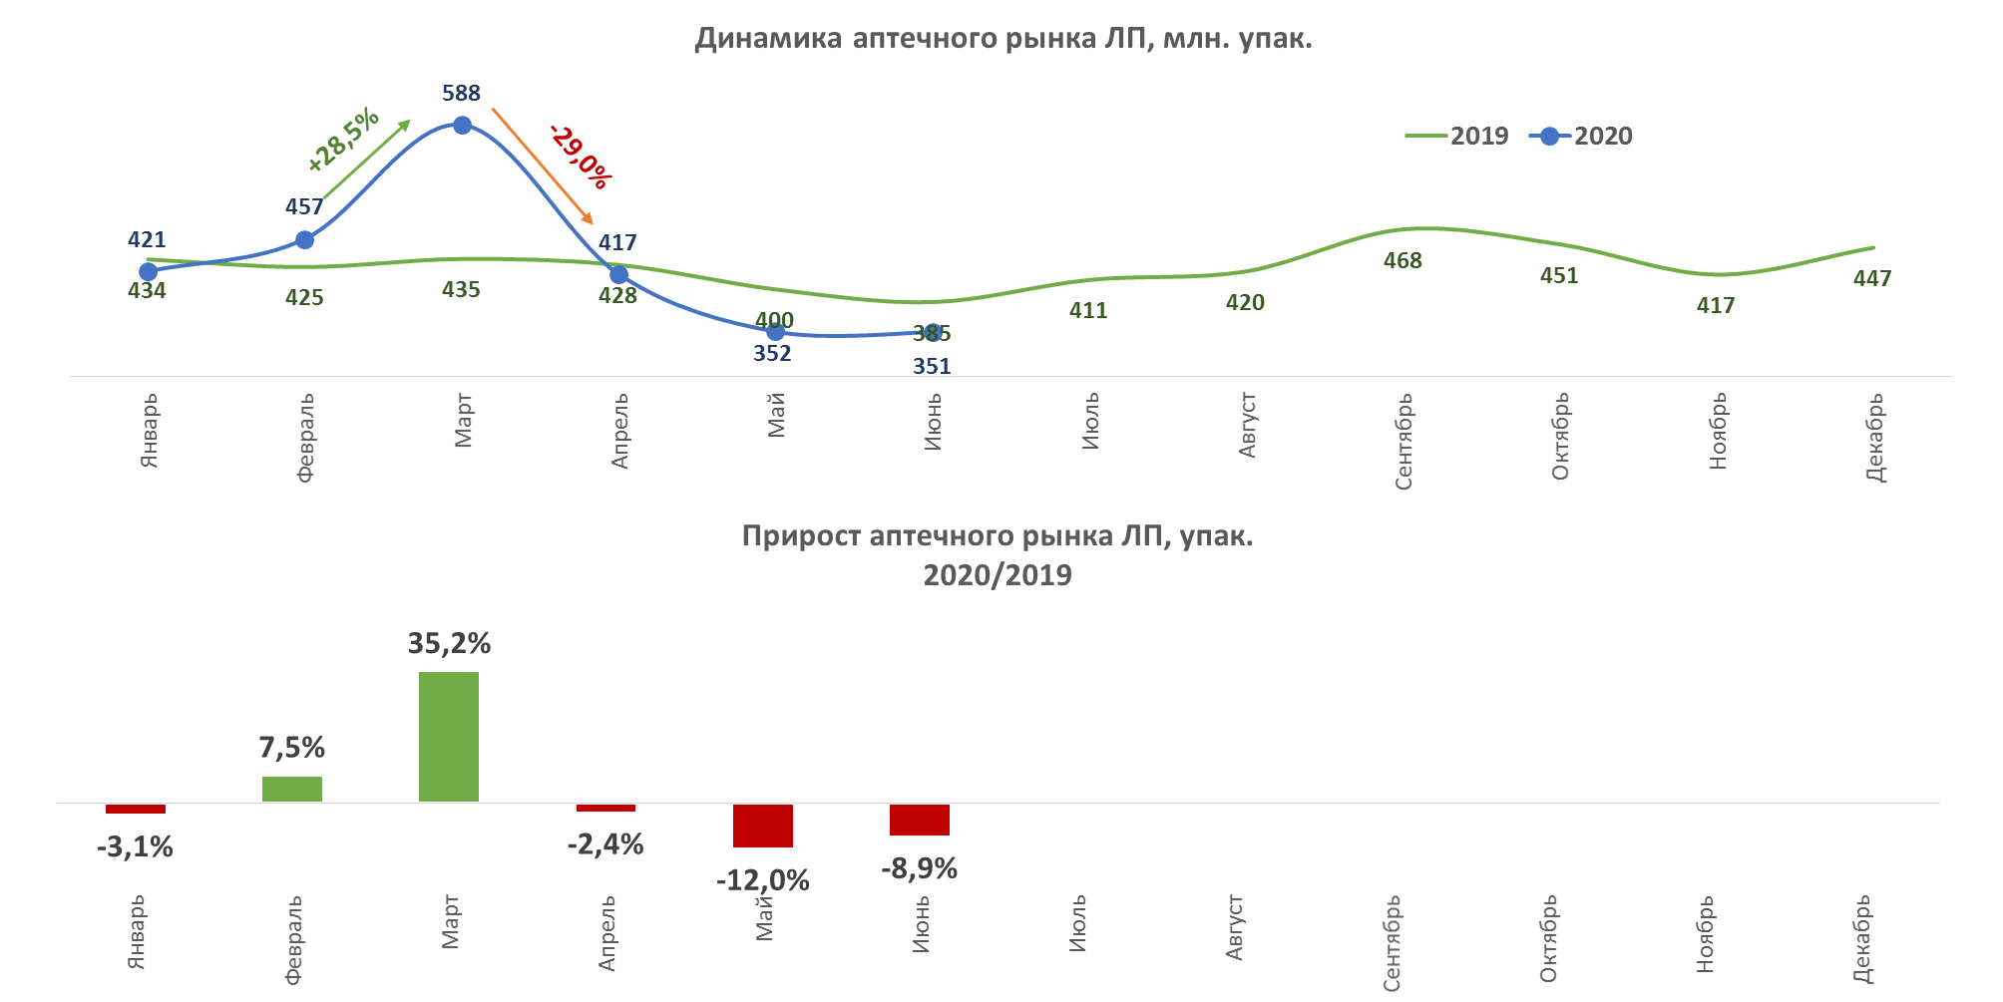
В упаковках уровень потребления в июне остается в отрицательной зоне
Источник: ежемесячный мониторинг фармацевтического рынка DSM Group

Slide 15
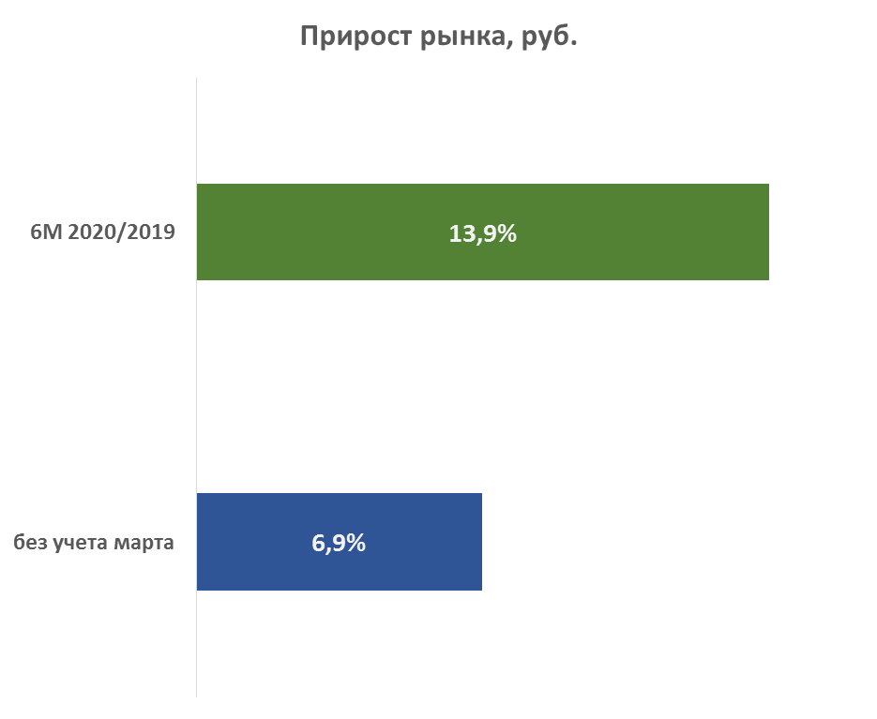
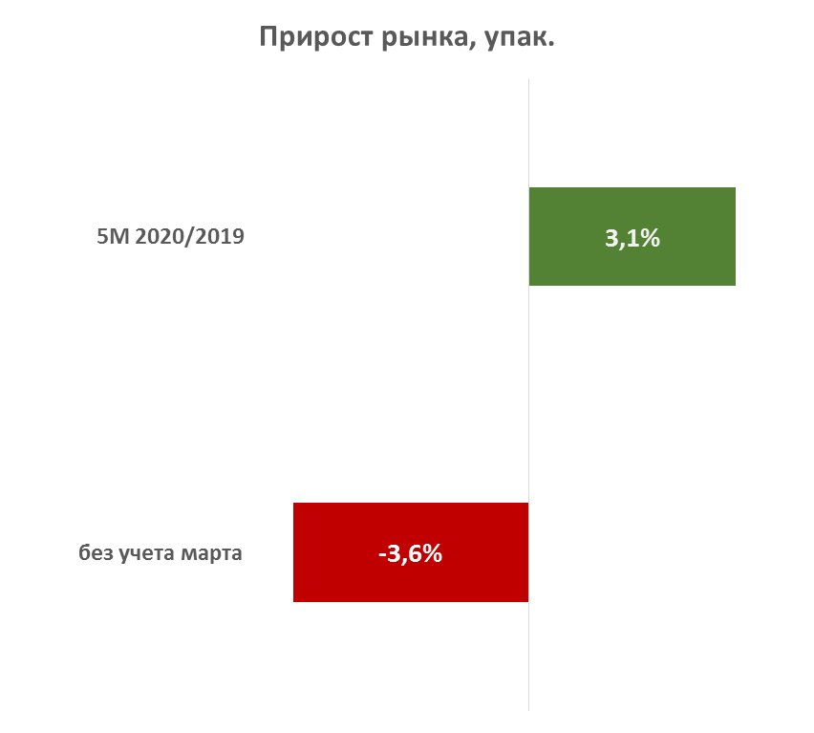
Без учета марта рынок растет в рублях в 2 раза меньше, а в упаковках остается сокращается
Источник: ежемесячный мониторинг фармацевтического рынка DSM Group

Slide 16
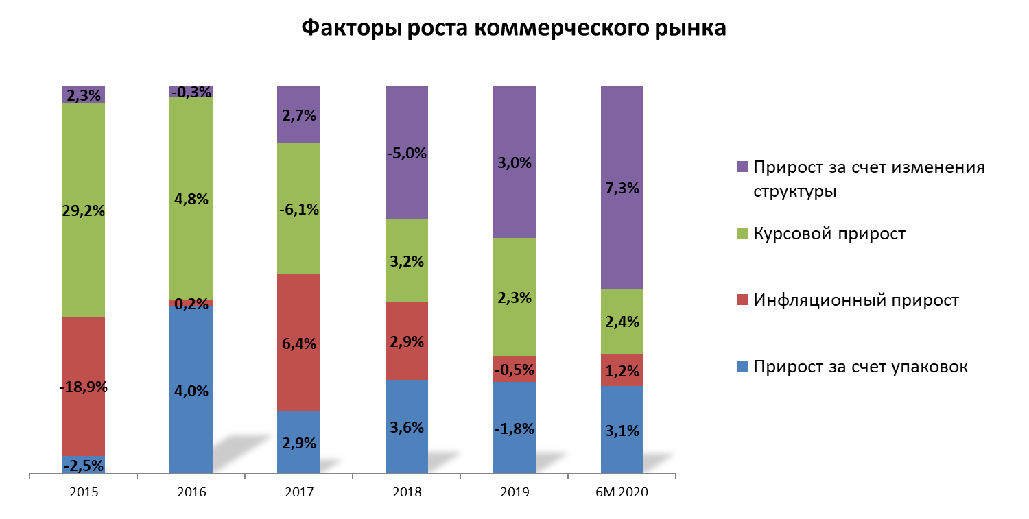
Факторы роста рынка ЛП:
Ценовой фактор меньше всего влияет на рост рынка
Источник: ежемесячный мониторинг фармацевтического рынка DSM Group

Slide 17
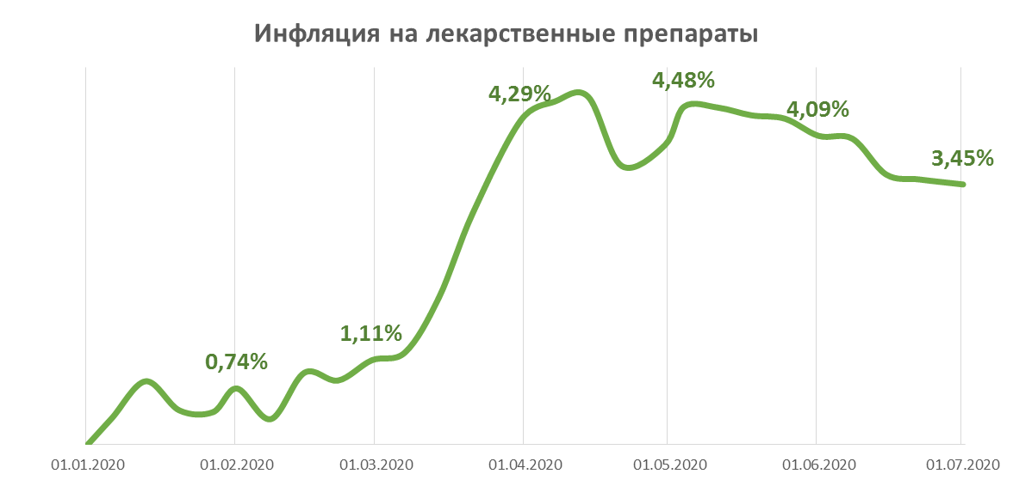
В июне на лекарства наблюдалась дефляция
Источник: ежемесячный мониторинг фармацевтического рынка DSM Group

Slide 18
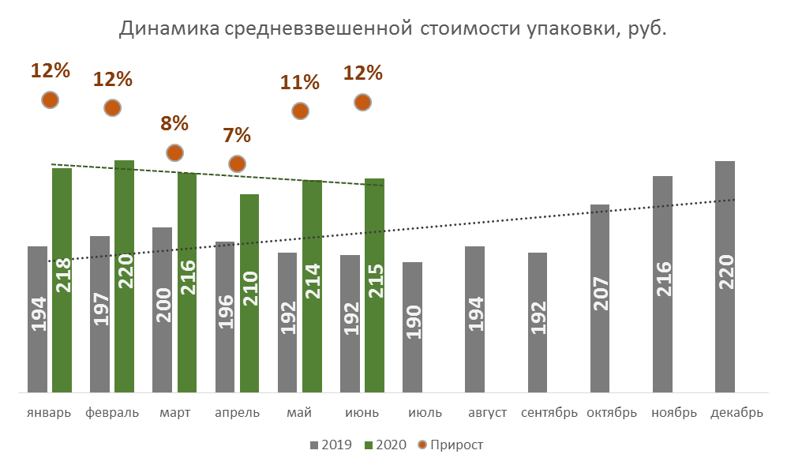
В 2020 году средневзвешенная стоимость упаковки выросла относительно 1 полугодия 2019 года на 10,4%
Источник: ежемесячный мониторинг фармацевтического рынка DSM Group

Slide 19
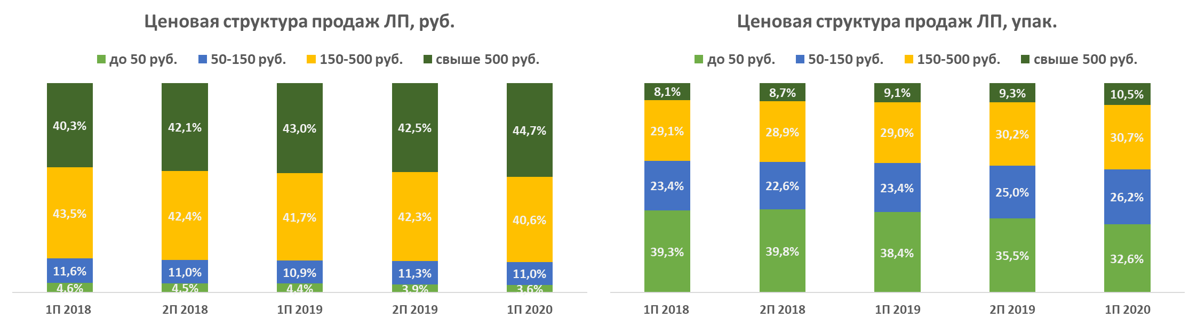
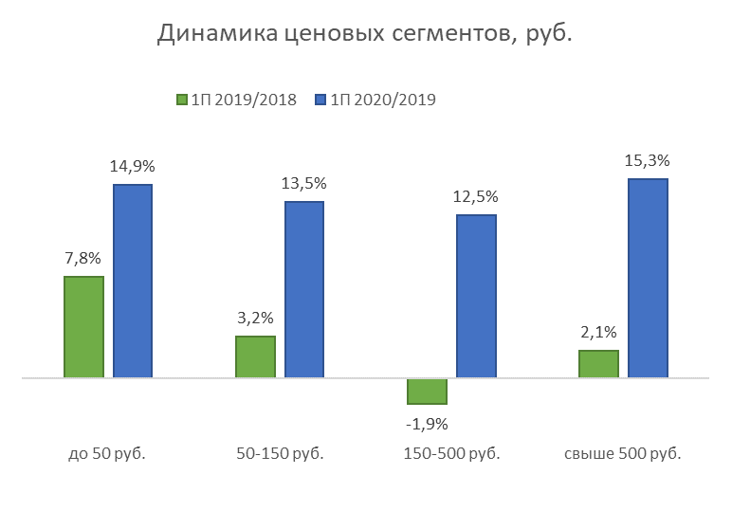
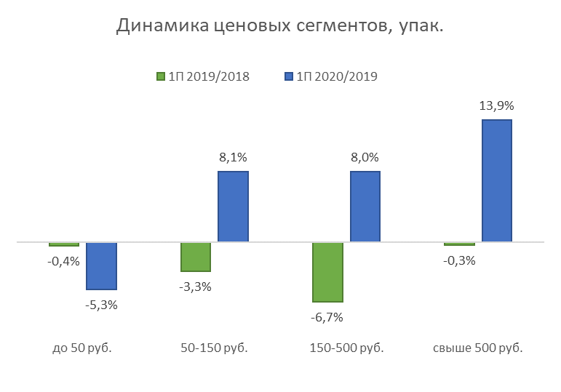
Потребление дорогостоящих препаратов растет
Источник: ежемесячный мониторинг коммерческого рынка DSM Group

Slide 20
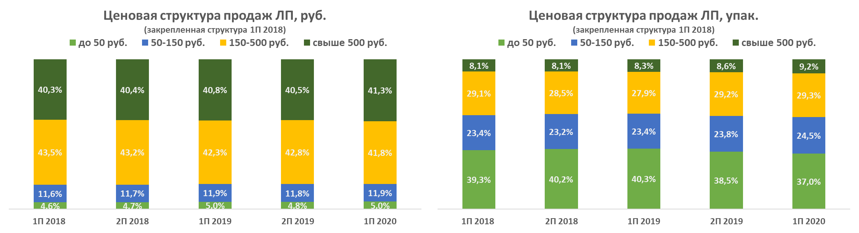
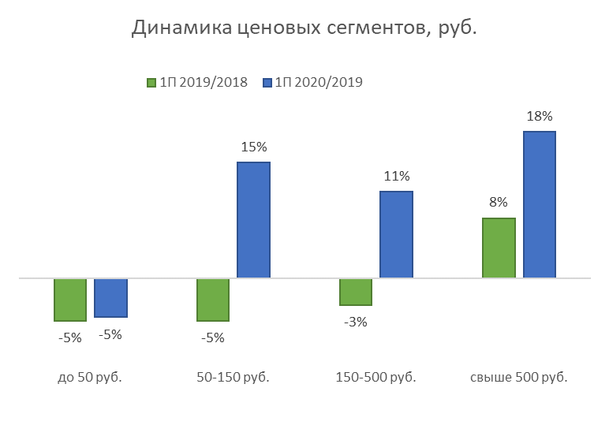
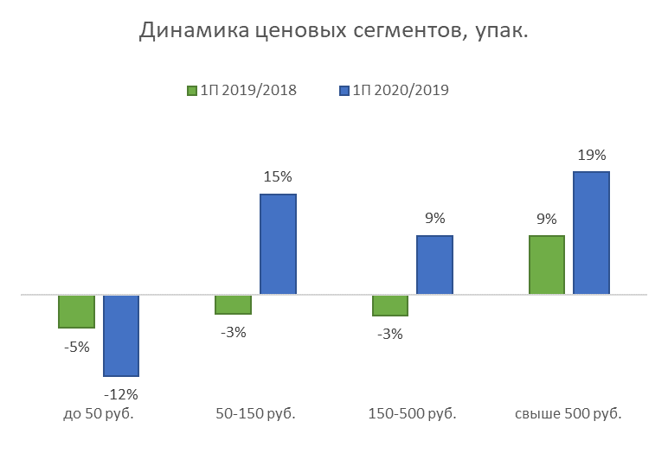
Спрос на дешевые препараты снижается
Источник: ежемесячный мониторинг коммерческого рынка DSM Group

Slide 21
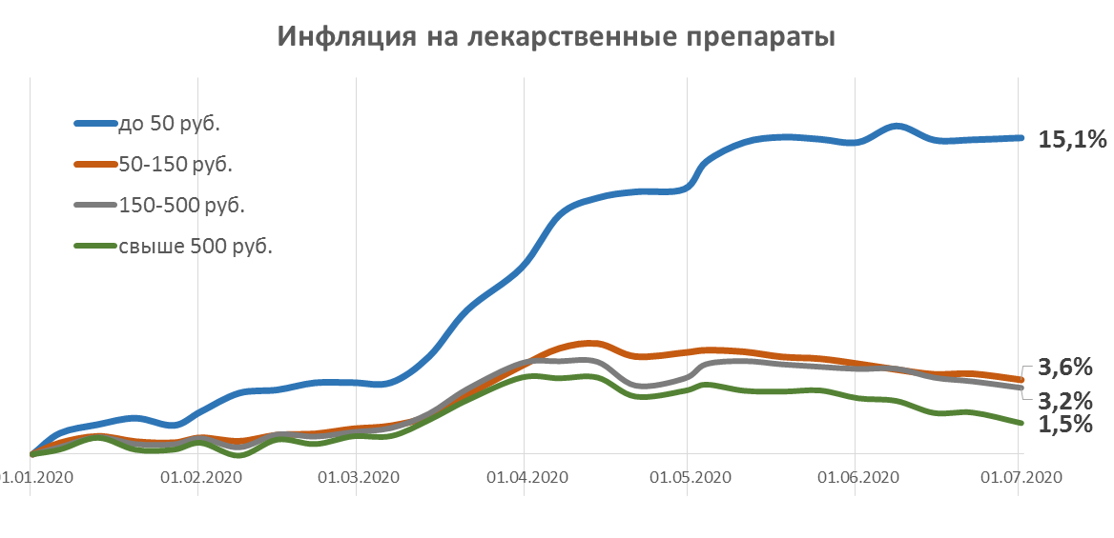
Цены растут только на дешевые препараты
В целом инфляция за 6 месяцев составляет 3,5%
Источник: ежемесячный мониторинг фармацевтического рынка DSM Group

Slide 22
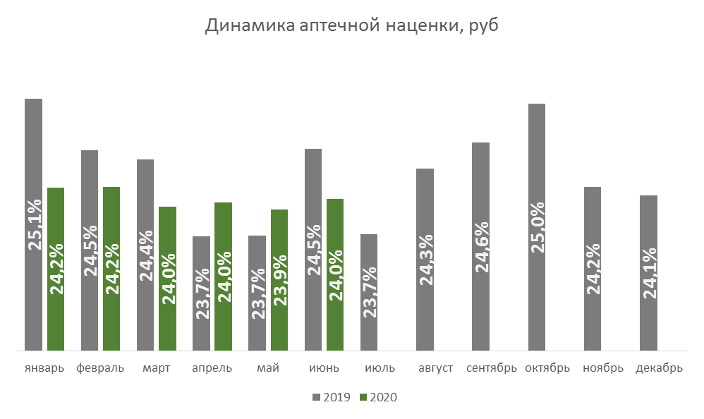
Аптечная наценка на ЛП находится на уровне 24%
Источник: ежемесячный мониторинг фармацевтического рынка DSM Group

Slide 23
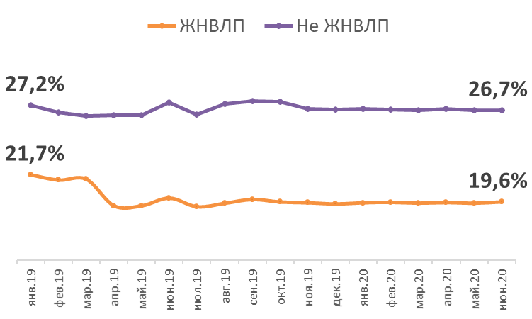
На ЖНВЛП наценка снижается быстрее, чем на не-ЖНВЛП
Источник: ежемесячный мониторинг фармацевтического рынка DSM Group

Slide 24
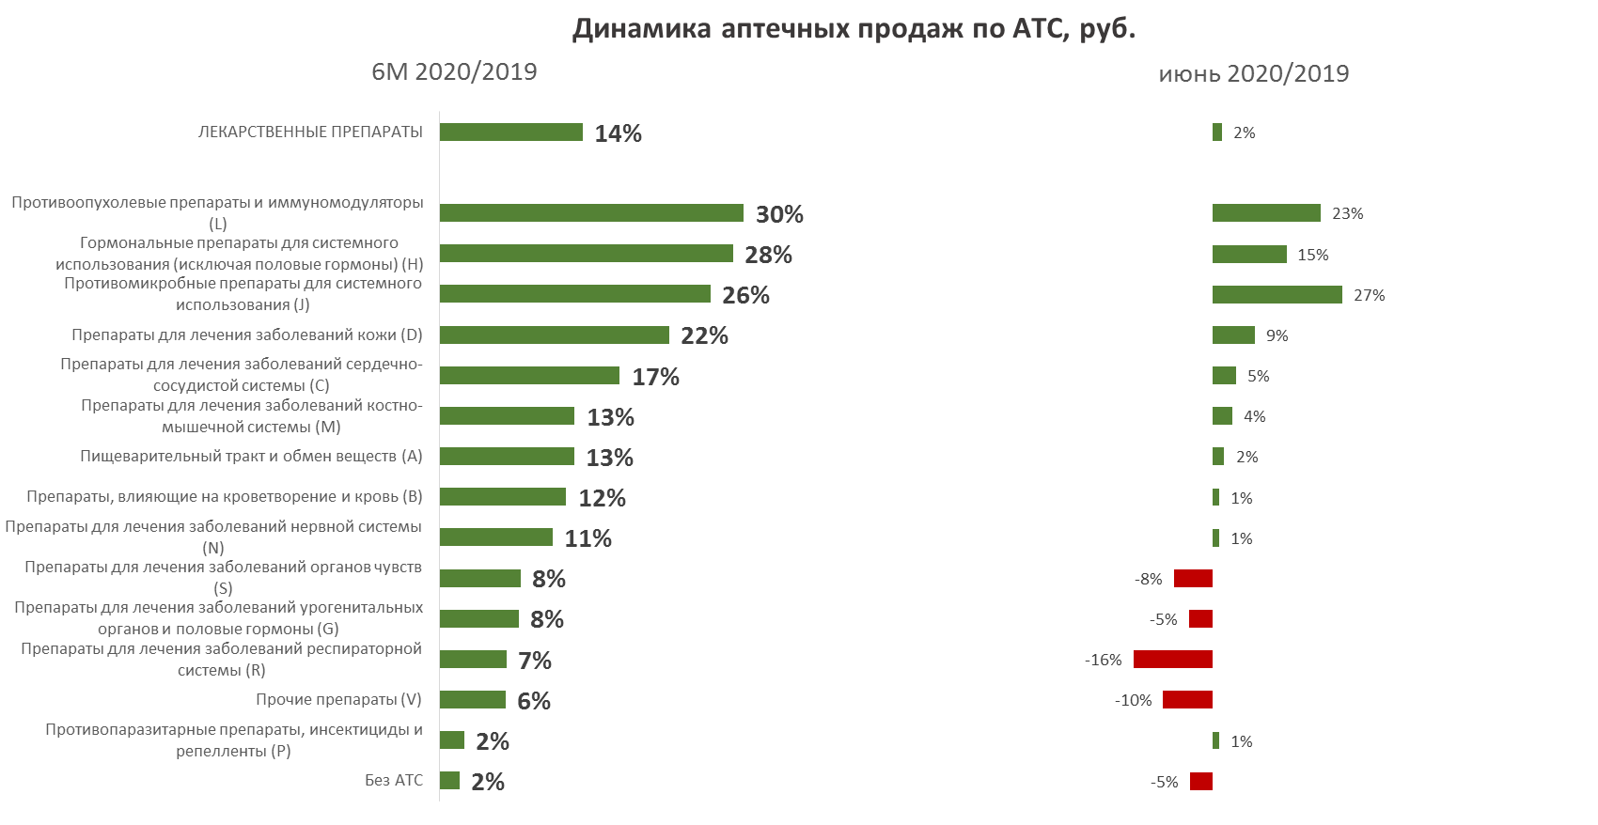
Высокий спрос на препараты групп J и L сохраняется
Источник: ежемесячный мониторинг коммерческого рынка DSM Group

Slide 25
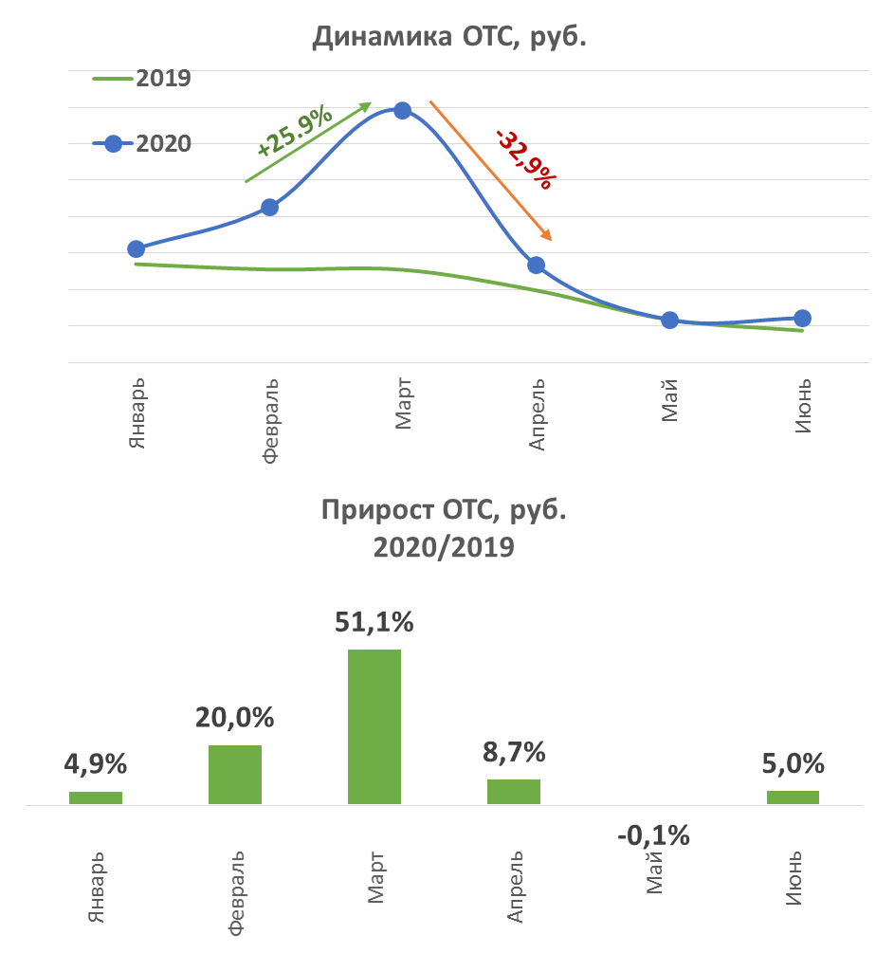
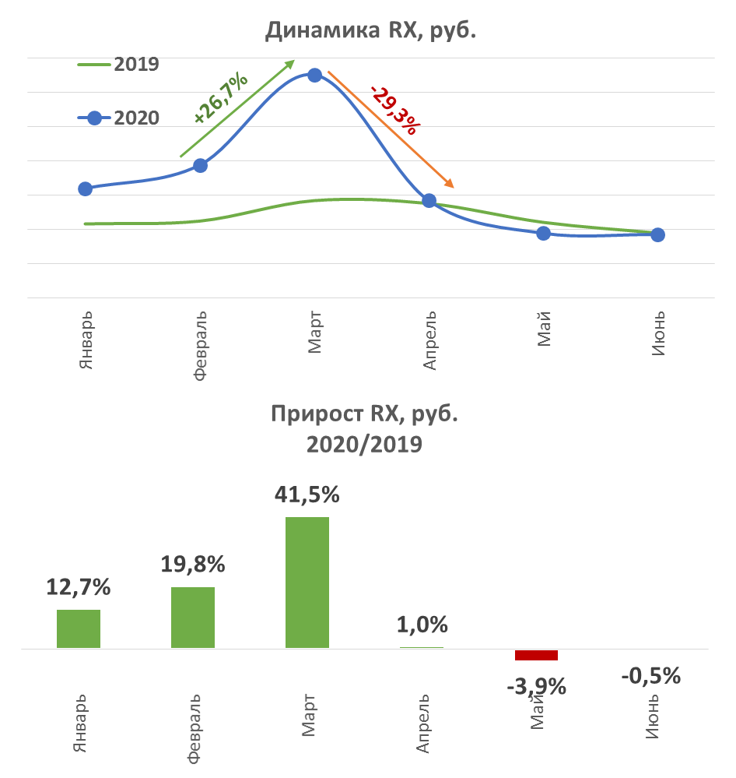
OTC-препараты в 2020 году растут быстрее (+15,8%), чем RX (+12,1%)
Источник: ежемесячный мониторинг коммерческого рынка DSM Group

Slide 26
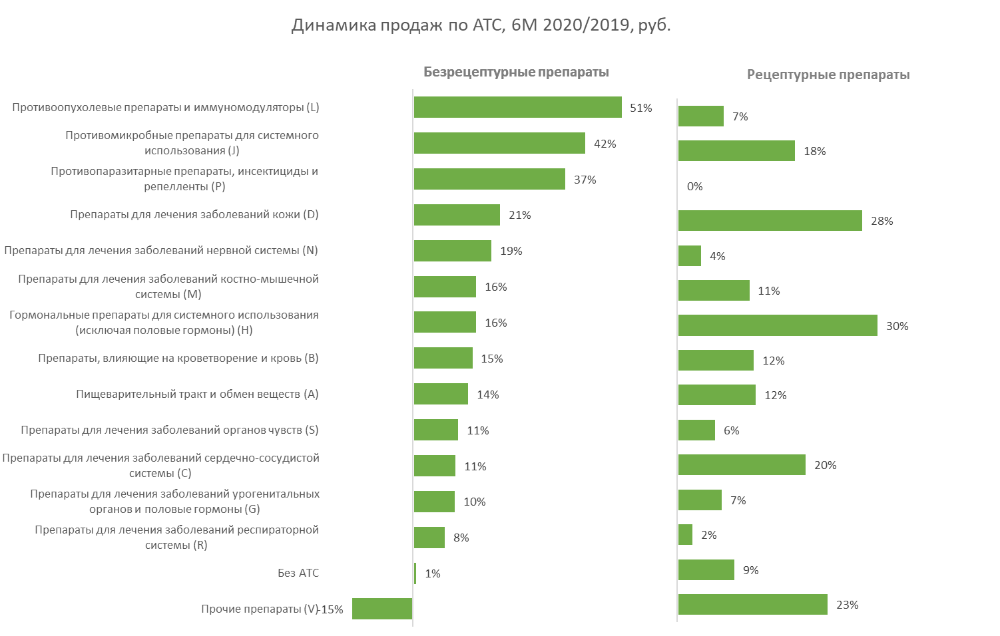
В ОТС лидируют группы L и J по приросту, в Rx – H и D
Источник: ежемесячный мониторинг коммерческого рынка DSM Group

Slide 27
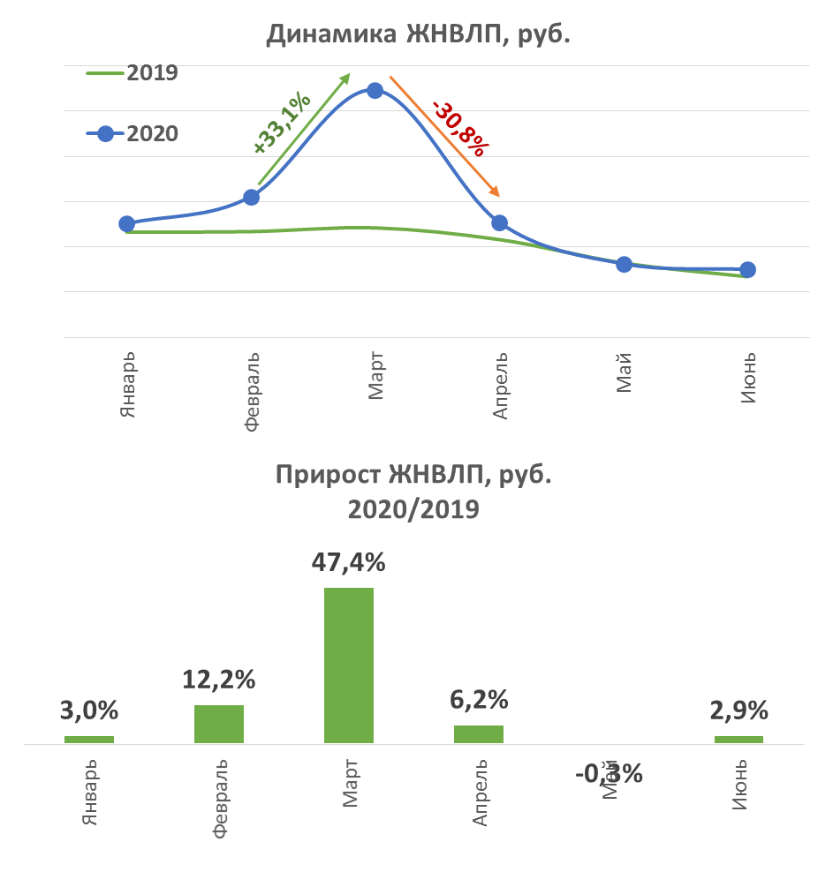
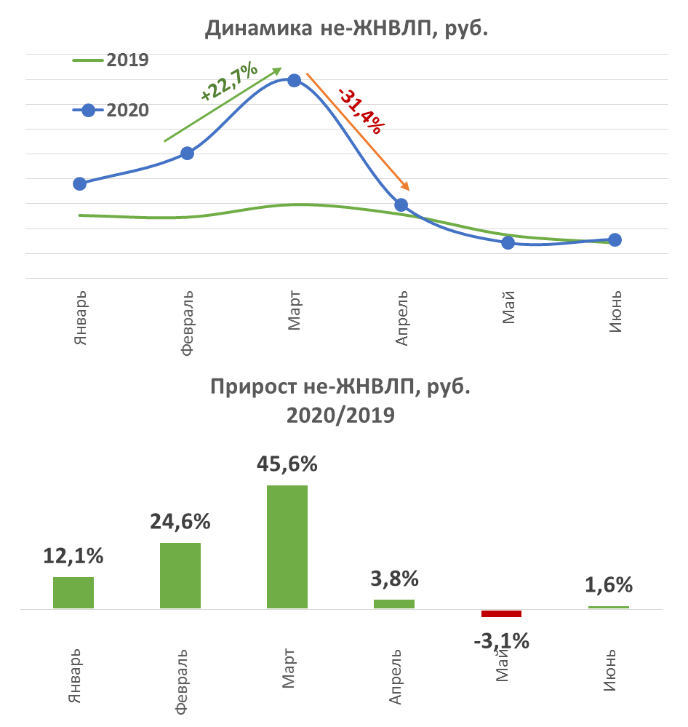
В июне рынок сильнее рос за счет ЖНВЛП
Источник: ежемесячный мониторинг коммерческого рынка DSM Group

Slide 28
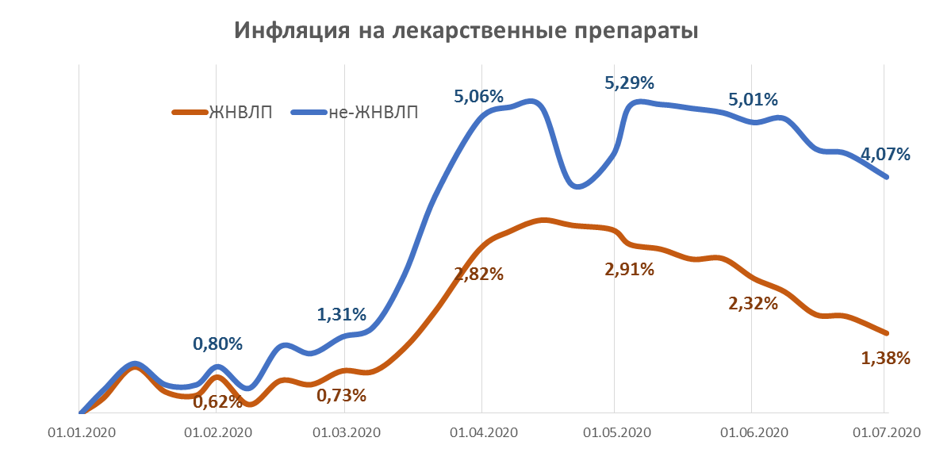
Традиционно в лето цены снижаются. В 2020 году этот процесс начался в мае
Источник: ежемесячный мониторинг коммерческого рынка DSM Group

Slide 29
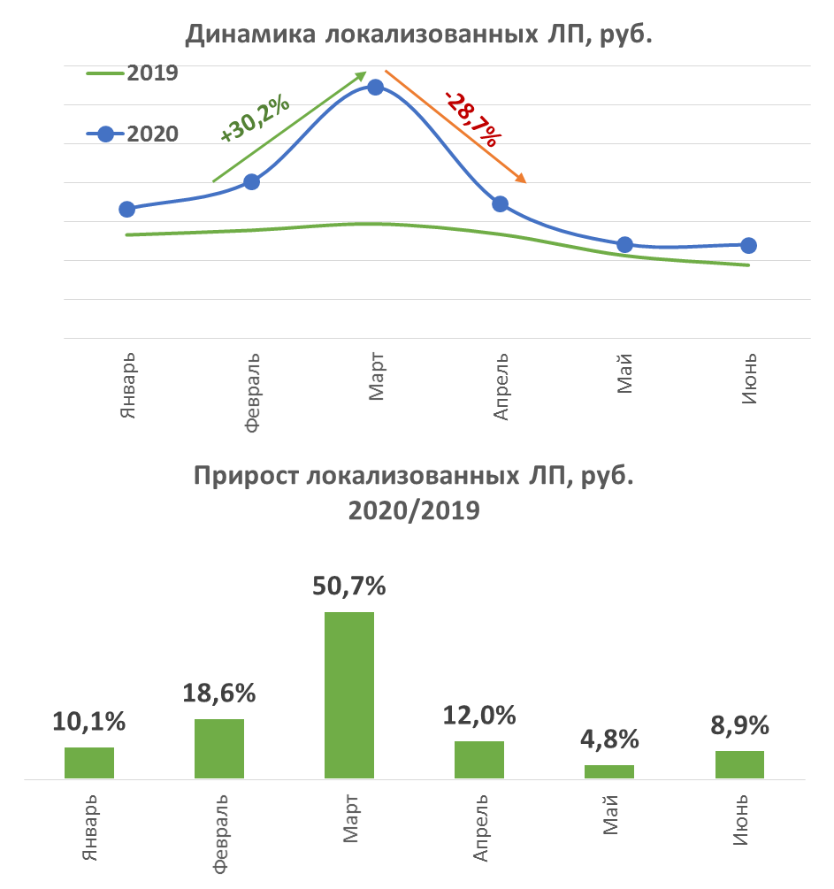
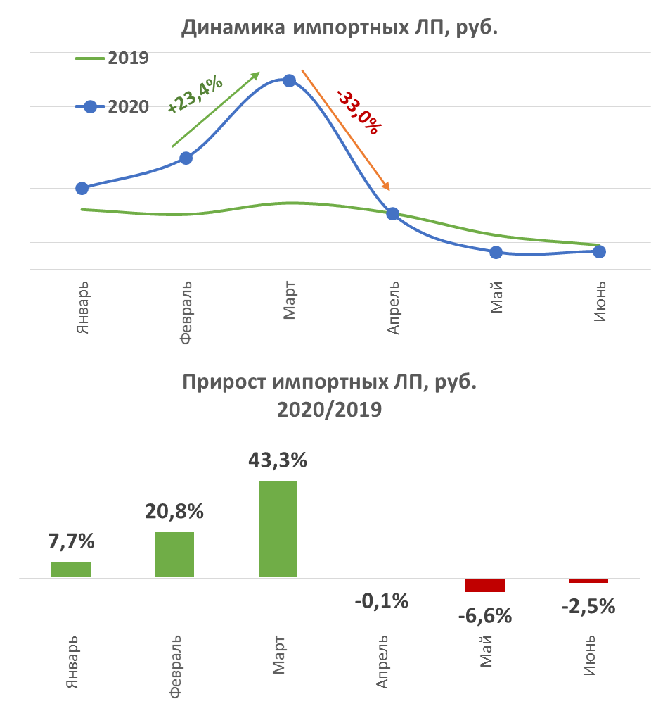
Импортные препараты падают с апреля в стоимостном выражении
Источник: ежемесячный мониторинг коммерческого рынка DSM Group
Примечание: локализованные ЛП – ЛП, которые производятся на территории России

Slide 30
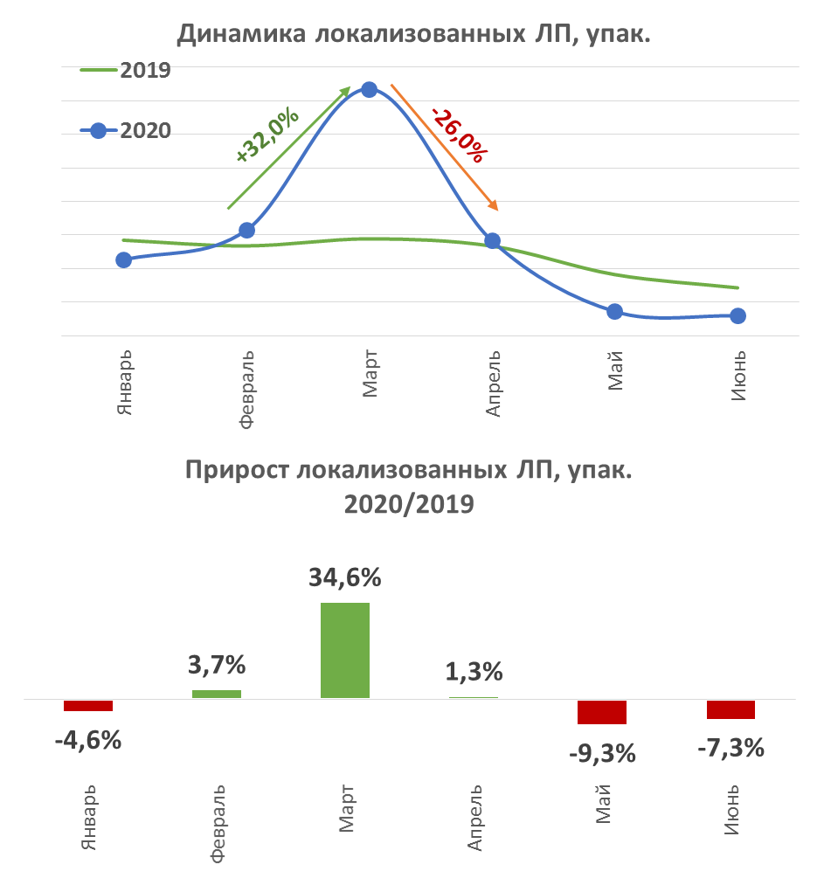
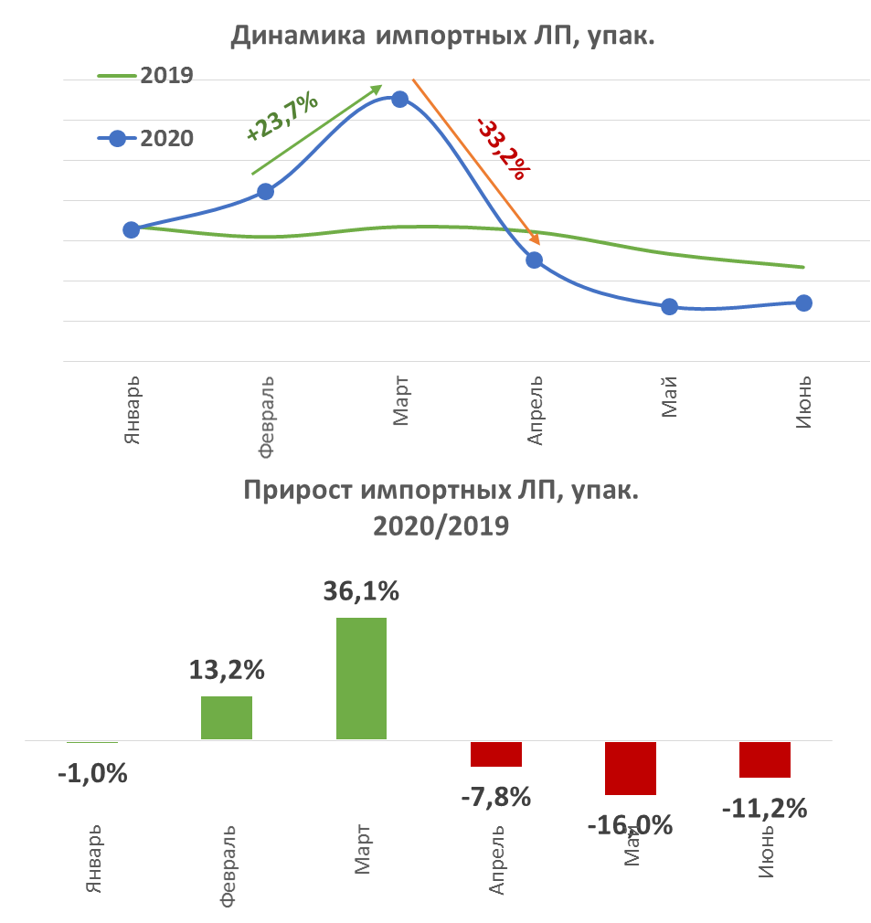
В упаковках падают все категории по происхождению
Источник: ежемесячный мониторинг коммерческого рынка DSM Group
Примечание: локализованные ЛП – ЛП, которые производятся на территории России

Slide 31
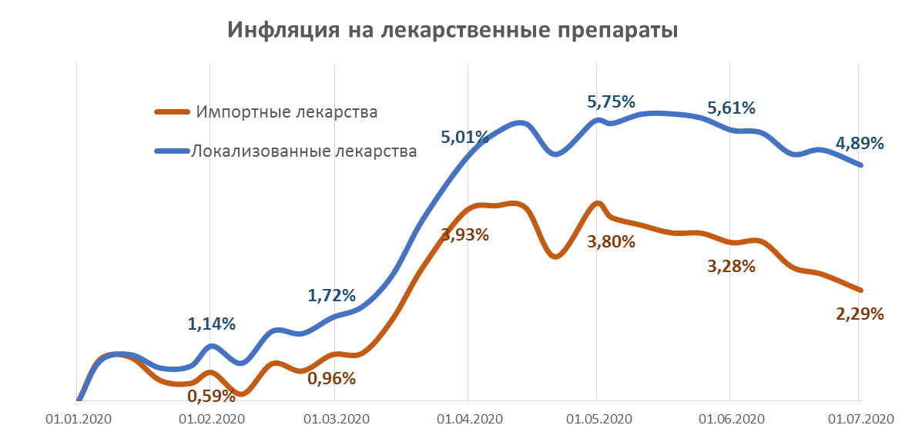
Инфляция на локализованные препараты в 2 раза выше, чем на импортные
Источник: ежемесячный мониторинг коммерческого рынка DSM Group

Slide 32
Заметный прирост из ТОП-10 к прошлому году сохраняет только Арбидол
Источник: ежемесячный мониторинг фармацевтического рынка DSM Group

Slide 33
Динамика препаратов в аптеках
Источник: ежемесячный мониторинг фармацевтического рынка DSM Group

Slide 34
По итогам июня уже у 3 производителей из ТОП-10 продажи падают относительно прошлого года
Источник: ежемесячный мониторинг фармацевтического рынка DSM Group

Slide 35
На аптечном рынке отечественные компании показывают высокую динамику как в июне…
Источник: ежемесячный мониторинг фармацевтического рынка DSM Group

Slide 36
… так и в целом за 6 месяцев
Источник: ежемесячный мониторинг фармацевтического рынка DSM Group

Slide 37
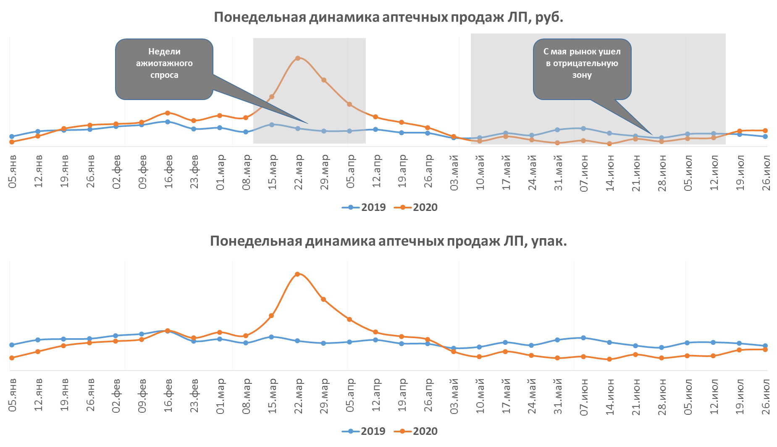
Итоги июля: 0% в рублях, -12% в упаковках.
За 7 месяцев: +9% в рублях, 0% в упаковках
Источник: еженедельный мониторинг фармацевтического рынка DSM Group

Slide 38
Государственный сегмент

Slide 39
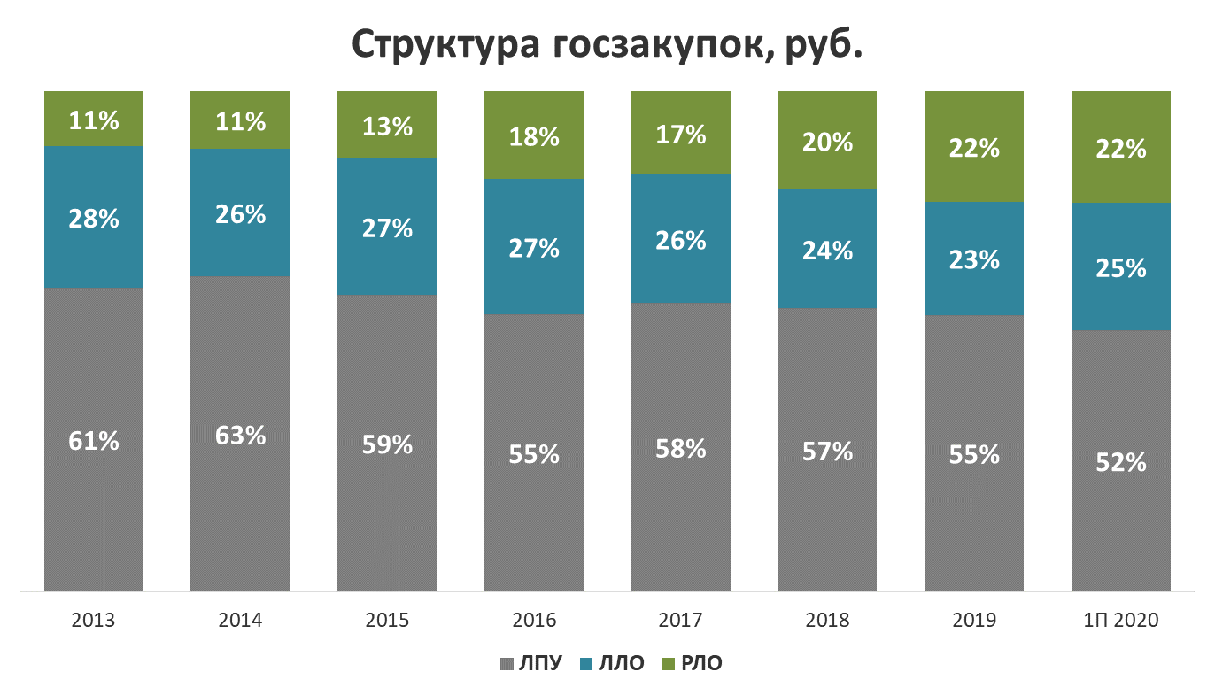
В последние годы заметно выросла доля региональной льготы
Источник: ежемесячный мониторинг государственного рынка DSM Group

Slide 40
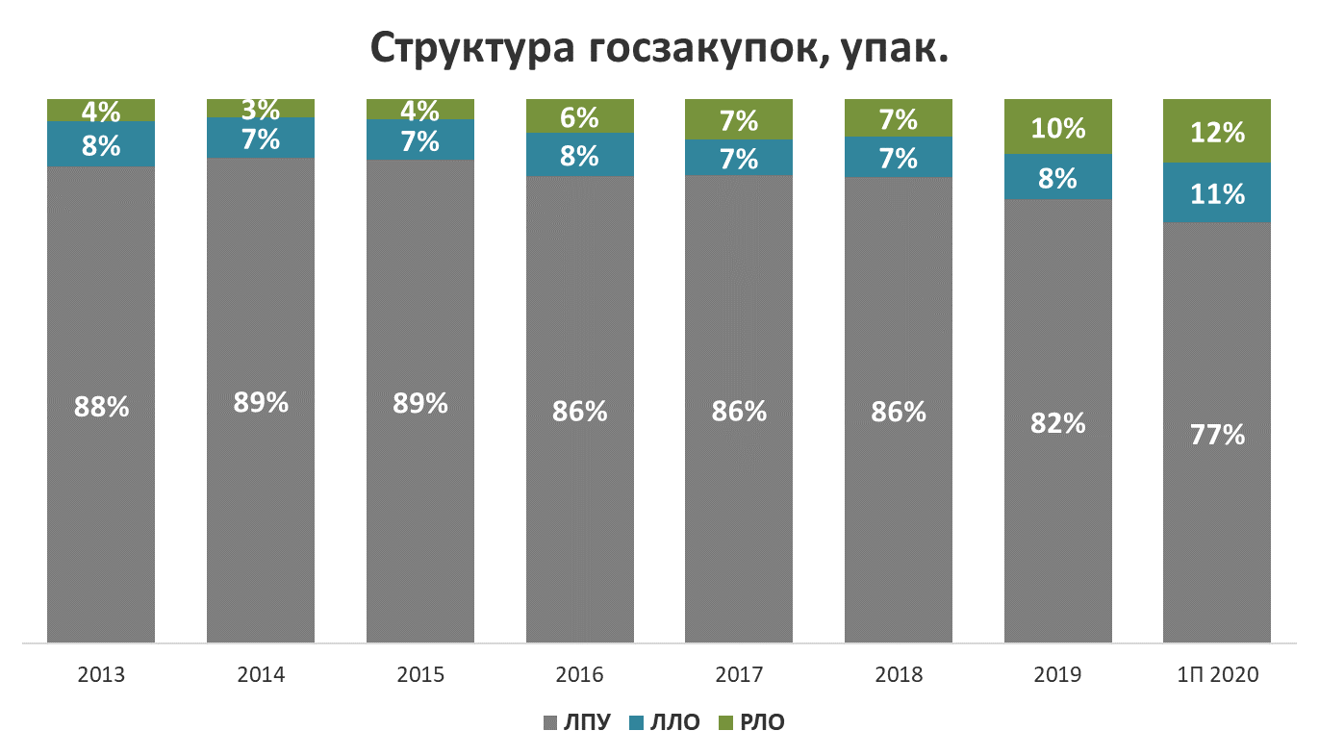
В упаковках больше всего закупается лекарств для нужд ЛПУ
Источник: ежемесячный мониторинг государственного рынка DSM Group

Slide 41
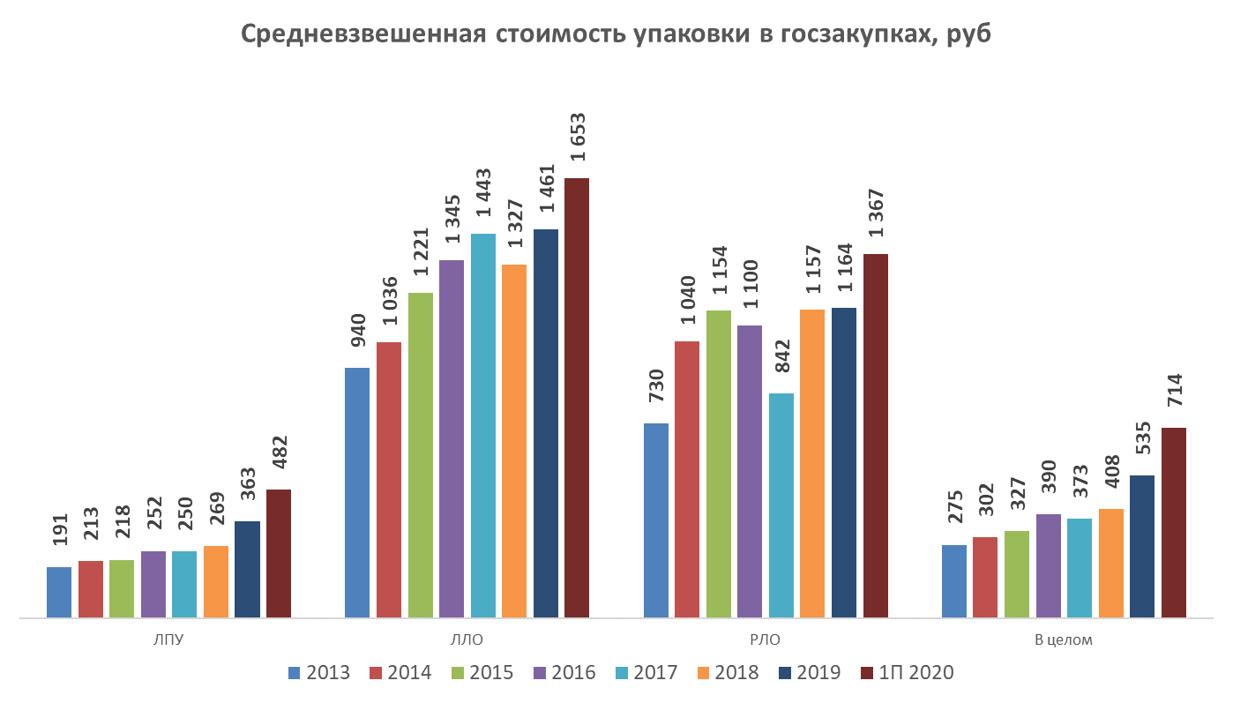
Средневзвешенная стоимость упаковки в госзакупках неуклонно растет
Источник: ежемесячный мониторинг государственного рынка DSM Group

Slide 42
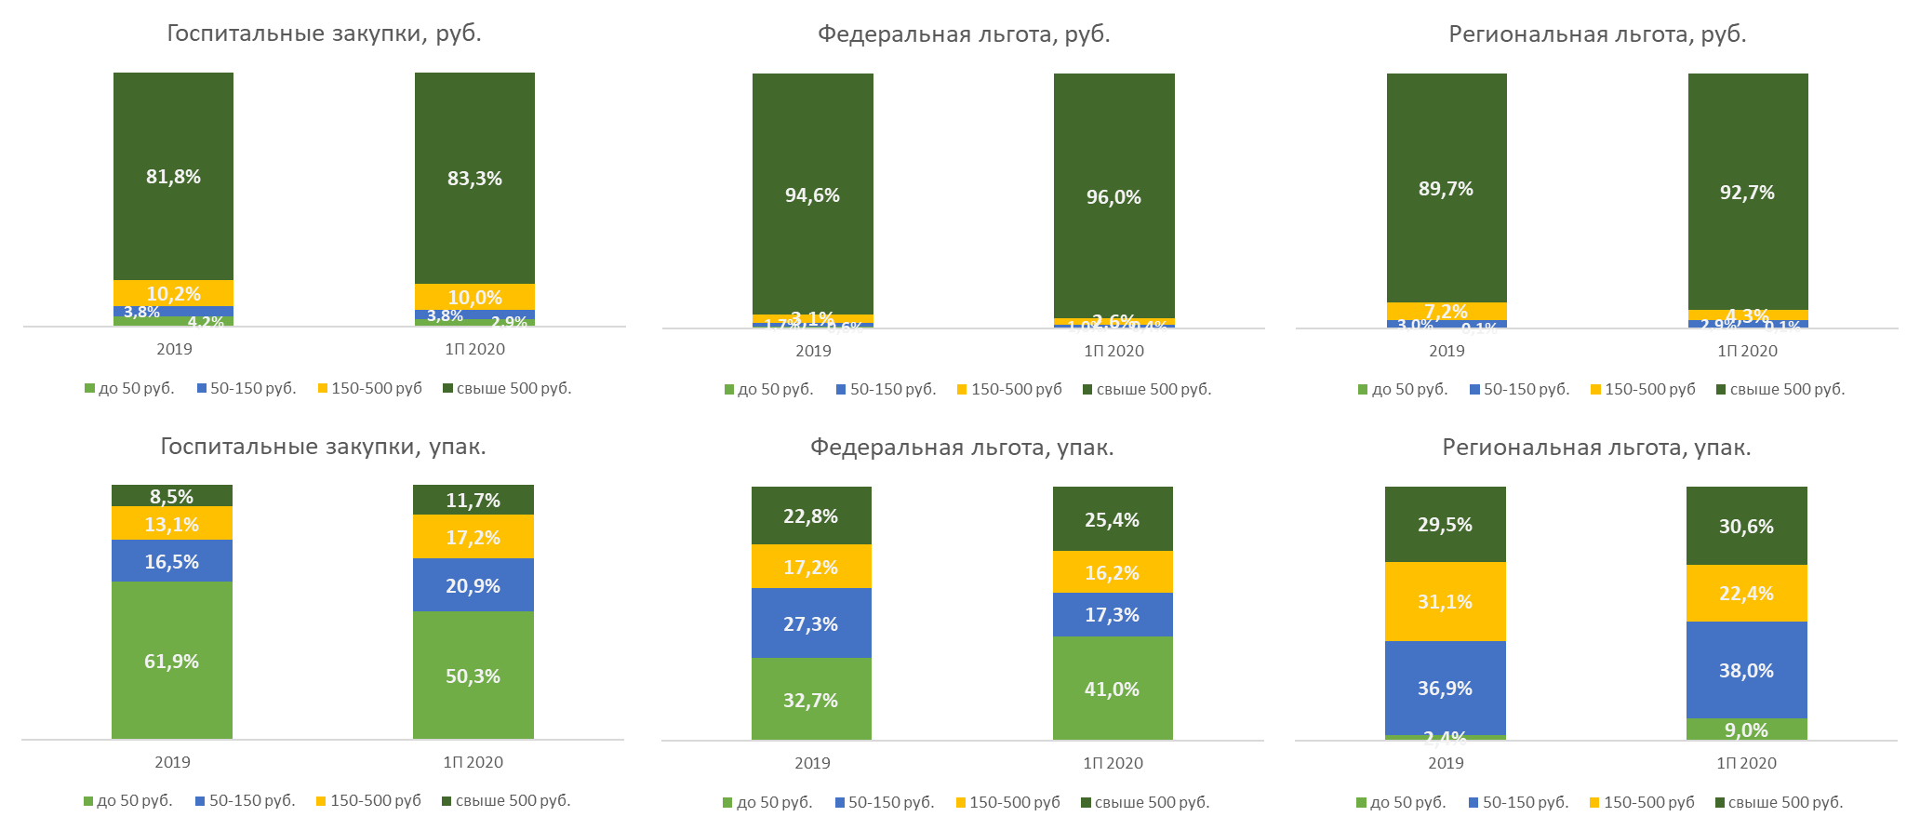
Ценовая структура – смещение в пользу дорогих
В региональной льготе дешевые лекарства практически не закупаются
Источник: ежемесячный мониторинг государственного рынка DSM Group

Slide 43
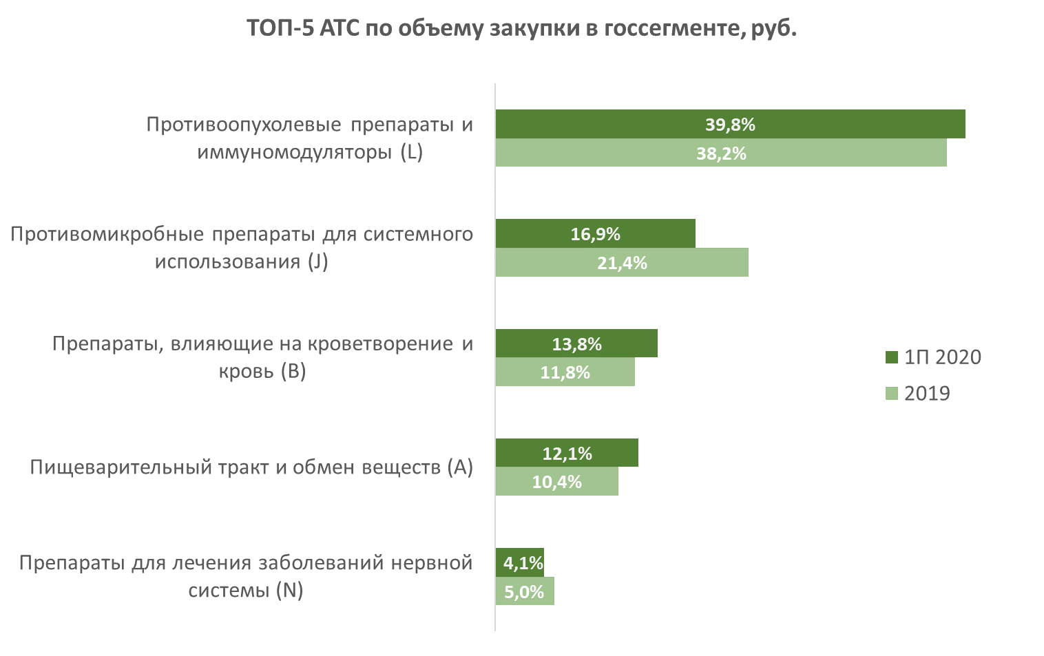
Структура по АТС группам:
Доля онкологических препаратов продолжает расти
Источник: ежемесячный мониторинг государственного рынка DSM Group

Slide 44
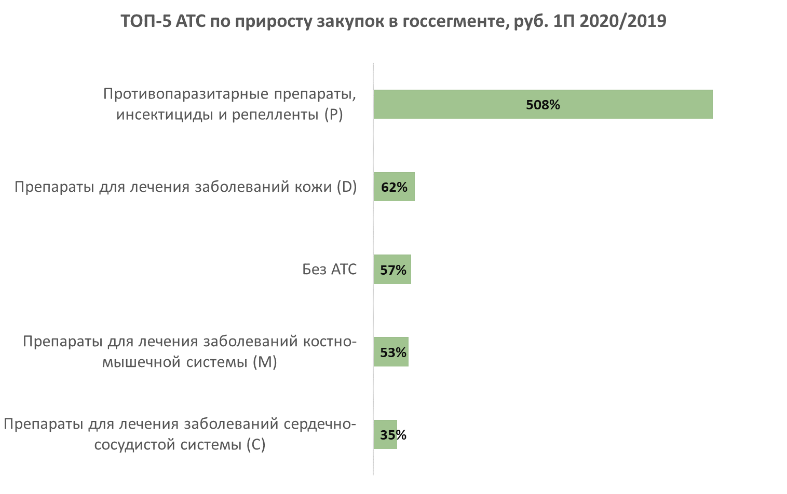
Структура по АТС группам:
Лидеры роста по объему закупок
Источник: ежемесячный мониторинг государственного рынка DSM Group

Slide 45
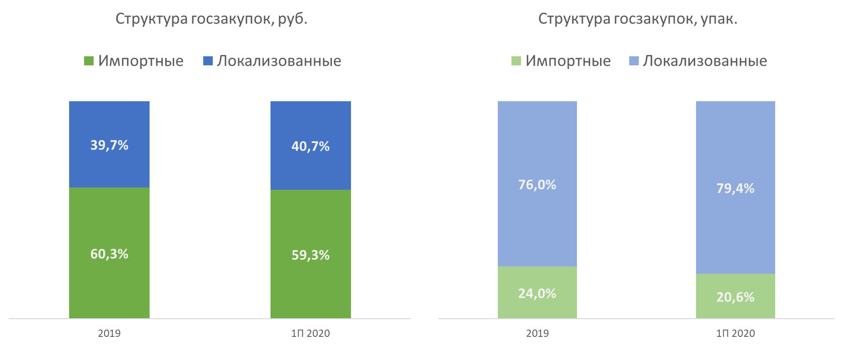
Импортные препараты превалируют в государственных затратах в денежном выражении, в упаковках лидерство у локализованных препаратов
Источник: ежемесячный мониторинг государственного рынка DSM Group
Примечание: локализованные препараты – лекарственные средства, произведенные на территории России

Slide 46
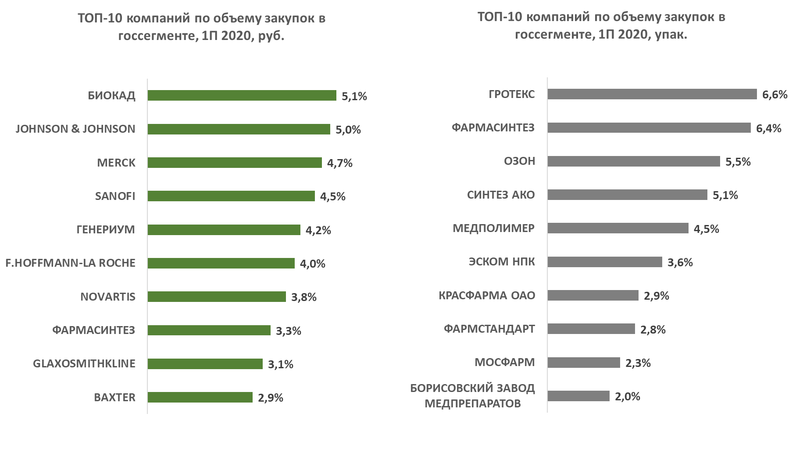
Рейтинг производителей в госзакупках
Источник: ежемесячный мониторинг государственного рынка DSM Group

Slide 47
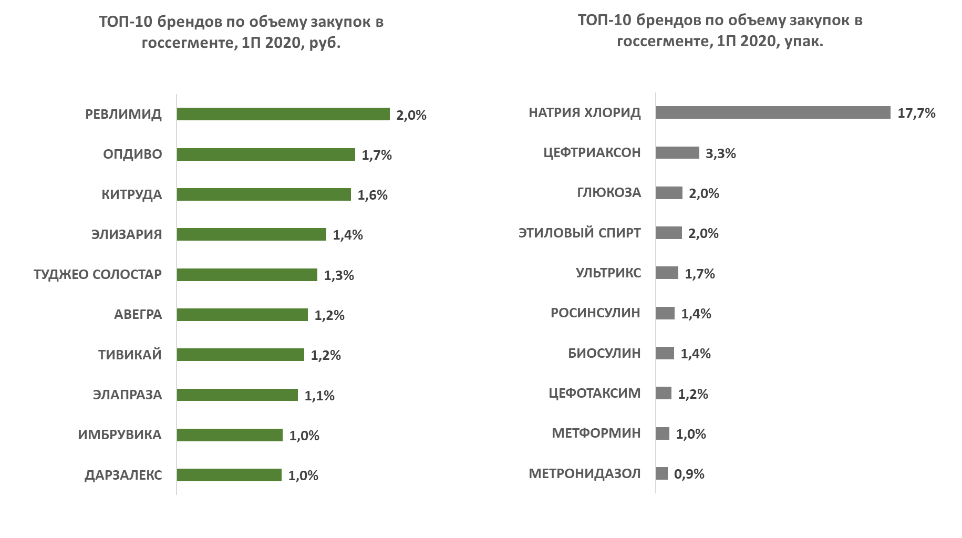
Рейтинг брендов в госзакупках
Источник: ежемесячный мониторинг государственного рынка DSM Group

Slide 48
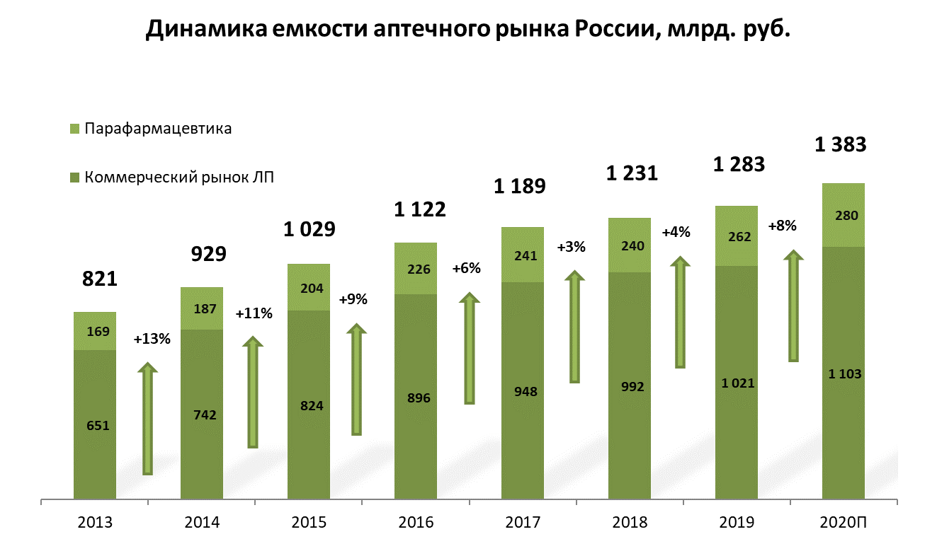
Пора менять прогнозы:
по итогам года +8% в рублях, -3% в упаковках
Источник: ежемесячный мониторинг фармацевтического рынка DSM Group

Slide 49



Актуальная информация
о фармрынке
WWW.DSM.RU
и на страницах DSM Group:

